Slide 1


Система виртуального анализа поведения неустановившихся воздушных потоков в трехмерном пространстве
Лидер проекта:
  Малахова Нина Вячеславовна
4

Slide 2

Аннотация проекта
Система виртуального анализа поведения неустановившихся воздушных потоков в трехмерном пространстве
Численное 3D моделирование расчёта дисперсных частиц под действием воздушного потока на различные промежутки времени для расчета ПДК, ПДВ внутри помещений и за его пределами
Увеличение точности
Возможность проведение реалистичности эксперимента
Визуализация и анализ данных
Повышение систем вентиляции
Описание целевой аудитории:
- Заказчики муниципальных зданий
- Коммерческие объекты
- Строительные фирмы, компании
- Архитектурное бюро
- Инженеры
- Промо-выставки
- Коммерческие организации

Slide 3
Актуальность проекта
Рынок: TECHNET
В современном мире моделирование и анализ воздушных потоков играет ключевую роль при проектировании зданий, поскольку позволяет улучшить условия труда, их безопасность и снизить влияние техногенных факторов на здоровье персонала. Предлагаемая программа позволяет обеспечить безопасные условия труда для персонала и использования оборудования с учётом всех ПДК, ПДВ и мелкой дисперсной пыли. В последние время всё большее внимание уделяется вопросам эффективности проектирования зданий и сооружений с точки зрения эргономичности, функциональности и экологичности.

Slide 4
Потенциальные целевые аудитории
Для рынка B2B:
Архитектурное бюро
Инженеры
Промо выставки
Для рынка B2G:
Заказчики муниципальных зданий
Коммерческие объекты
Коммерческие организации
1. Бережное отношение к здоровью работников, забота об условиях труда.
2. Повышение производительности на рабочих объектах, технического труда и безопасности.
3. Виртуализация работы над проектом, 3D- моделирование и процесс визуализации продукта.
4. Пониженный риск возникновение ошибок и рисков с помощью программы.
5. Облегчение коммуникации между заказчиком и исполнителем

Slide 5

Выбор сегмента и профиль потребителя
Описание выбранной целевой аудитории
Быстрое и качественное выполнение работы
- Заказчики муниципальных зданий
- Коммерческие объекты
- Строительные фирмы, компании
- Архитектурное бюро
- Инженеры
- Промо-выставки
- Коммерческие организации
Пользовательский опыт
Улучшение проектирования
Оптимизация данных, пространства
Увеличение точности
Визуализация и анализ данных
С помощью компьютерное моделирование и симуляция ( модели учитывают различные факторы: форма пространства, кол-во ПДК, ПДВ мелок-дисперсных частиц. Разработаны методы оптимизации математическим способом. Предоставление графиков и диаграмм.

Slide 6
Решение / продукт
ПО которое разрабатывает модель циркулирования воздуха, для того чтобы показать в 3D пространстве возможные потоки загрязнений, маленькой дисперсной пыли и выявление недочетов, для оптимизации производственных сооружений
Наше ПО разработано на основе патента на пылеуловитель, и на основе потребностей от компаний, занимающихся расчетом ПДВ и ПДК от помещений.
1. Высокая точность: Наше программное обеспечение обеспечивает высокую точность моделирования неустановившихся потоков воздуха, что позволяет нашим клиентам получать более достоверные результаты и принимать более обоснованные решения.
2. Большая детализация: Мы предлагаем возможность моделирования неустановившихся потоков с высокой детализацией, что позволяет нашим клиентам получать более полное представление о поведении воздушных потоков и выявлять скрытые факторы, которые могут влиять на эффективность и безопасность систем.
3. Быстрое время расчета: Наше программное обеспечение использует передовые алгоритмы и оптимизированные вычислительные методы, что позволяет сократить время расчета неустановившихся потоков. Это позволяет нашим клиентам экономить время и ресурсы при проведении анализа и оптимизации своих систем.
4. Интуитивный пользовательский интерфейс: Мы разработали простой и интуитивно понятный пользовательский интерфейс, который позволяет нашим клиентам легко настраивать и запускать моделирование неустановившихся потоков, а также анализировать полученные результаты.
Программное обеспечение, разрабатывающее модель циркуляции воздуха, позволяет визуализировать в 3D-пространстве потенциальные потоки загрязнений, мелкодисперсной пыли и выявлять недостатки, что способствует оптимизации производственных сооружений. Это программное решение представляет интерес для широкого круга заинтересованных сторон, включая муниципальные органы, коммерческие объекты, строительные компании, архитектурные бюро, инженеров, а также может быть продемонстрировано на профильных выставках и презентациях для коммерческих организаций

Slide 7
Конкуренты
Архитектурное бюро
ПО Sweet Home 3D
ПО Renga
ПО АрхиCAD
ПО PlanRadar

Slide 8

Ценностное предложение
Точность расчетов, точность моделирования, детализация, быстрое время расчёта
Наше ПО представляет высокую точность моделирование зданий, сооружений с компетентными специалистами. Полное представление о детализации воздушных потоков. Выявление скрытых факторах. Интуитивный понятный интерфейс с широким и удобным функционалом. Быстрое время расчёта ПО и чертежей
ПО с интуитивным понятным интерфейсом
Улучшение коммуникации между заказчиком и проектировщиком,
Наглядное изображение процесса
Безопасность и комфорт
Оптимизация проектирования

Slide 9
Результат / продукт
ПО которое разрабатывает модель циркулирования воздуха, для того чтобы показать в 3D пространстве возможные потоки загрязнений, маленькой дисперсной пыли и выявление недочетов, для оптимизации производственных сооружений
Программное обеспечение, разрабатывающее модель циркуляции воздуха, позволяет визуализировать в 3D-пространстве потенциальные потоки загрязнений, мелкодисперсной пыли и выявлять недостатки, что способствует оптимизации производственных сооружений. Это программное решение представляет интерес для широкого круга заинтересованных сторон, включая муниципальные органы, коммерческие объекты, строительные компании, архитектурные бюро, инженеров, а также может быть продемонстрировано на профильных выставках и презентациях для коммерческих организаций

Slide 10

[2024]
Бизнес-модель
[2024]
Ключевые партнеры
Ключевые виды деятельности
Ценностное предложение
Взаимоотношения с клиентом
Потребительские сегменты
Встречи онлайн, по звонку с информационной стены на сайте компании
Сайт, чат поддержки, помощь операторов
Живые встречи, встречи с консультациями с помощниками в наших филиалах
Выезд на объект, консультировании по застройке
1 Застройщики
2 Архитектурное бюро
3 Промо выставки
4 Коммерческие организации
1 Оптимизация использования
2 Разработка 3D моделей
3 Оптимизация 3D моделей
4 Обучение программе по курсам 3D моделирования
Наше ПО предоставляет высокую точность моделирование зданий, сооружений с компетентными специалистами. Полное представление о детализации воздушных потоков. Выявление скрытых факторах. Интуитивный понятный интерфейс с широким и удобным функционалом. Быстрое время расчёта ПО и чертежей
- Заказчики муниципальных зданий
- Коммерческие объекты
- Строительные фирмы, компании
- Архитектурное бюро
- Инженеры
- Промо-выставки
- Коммерческие организации
Ключевые ресурсы
Каналы сбыта
Компьютерное оборудования
2 Программы для использования
3 Консультации специалистов
4 Оборудования для проведения тестирования
5 Валидизация программы
6 По для строительных компания
Лицензия
Участие в выставках и конференциях
Собственный сайт
Партнёрские отношения
Структура издержек
Потоки доходов
1 Техническое оборудование для создания ПО и проведения тестирования
2 персонал, затраты на оплату заработной платы: разработчиков, инженеров, технических специалистов
3 Лицензирование и сертификация: расходы для получения необходимых лицензий, сертификатов и патентов для защиты интеллектуальной собственности
1 Лицензия на ПО
2 Услуги консалтинга
3 Партнёрства с различными университетами
4 разработка дополнительных модулей и функционалов

Slide 11
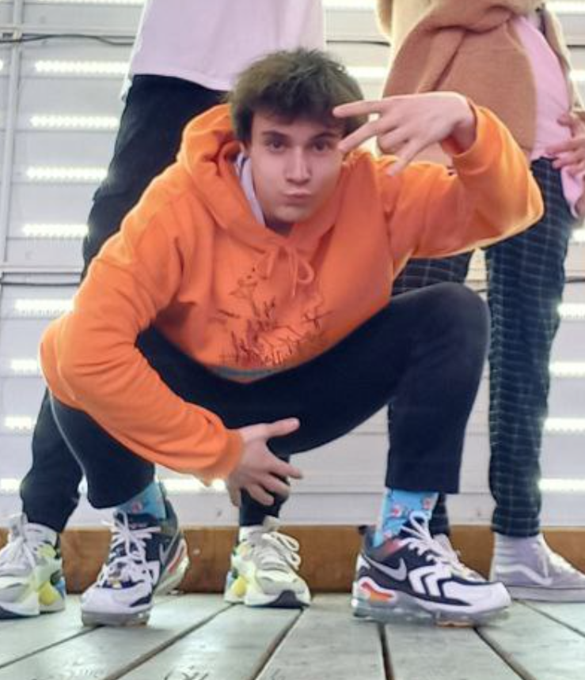
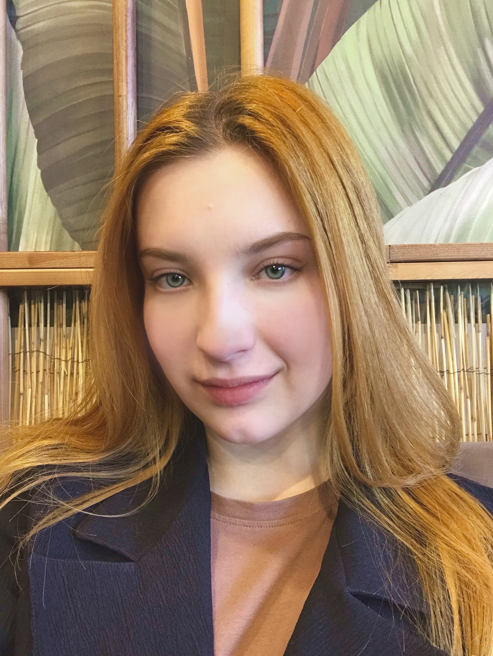
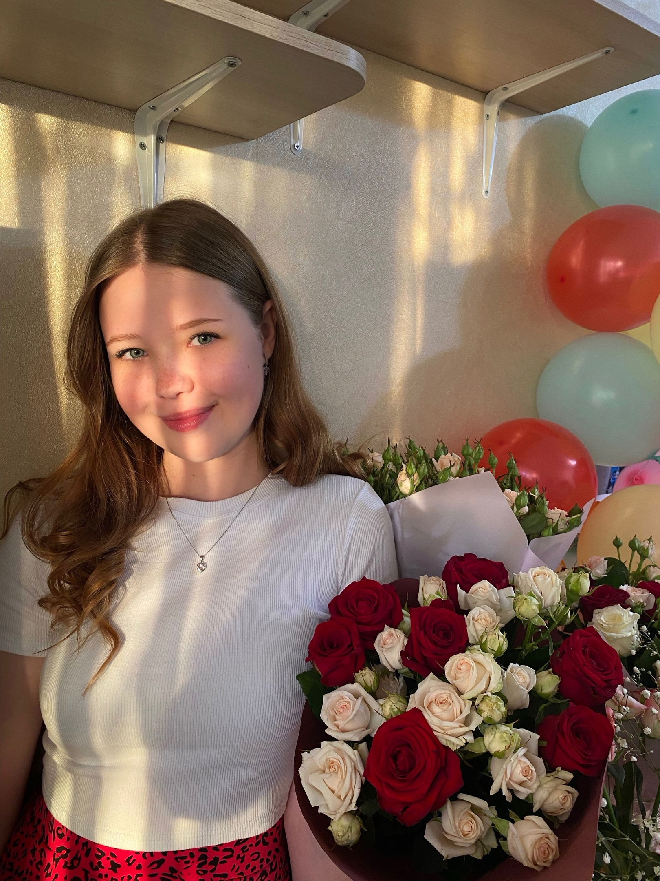
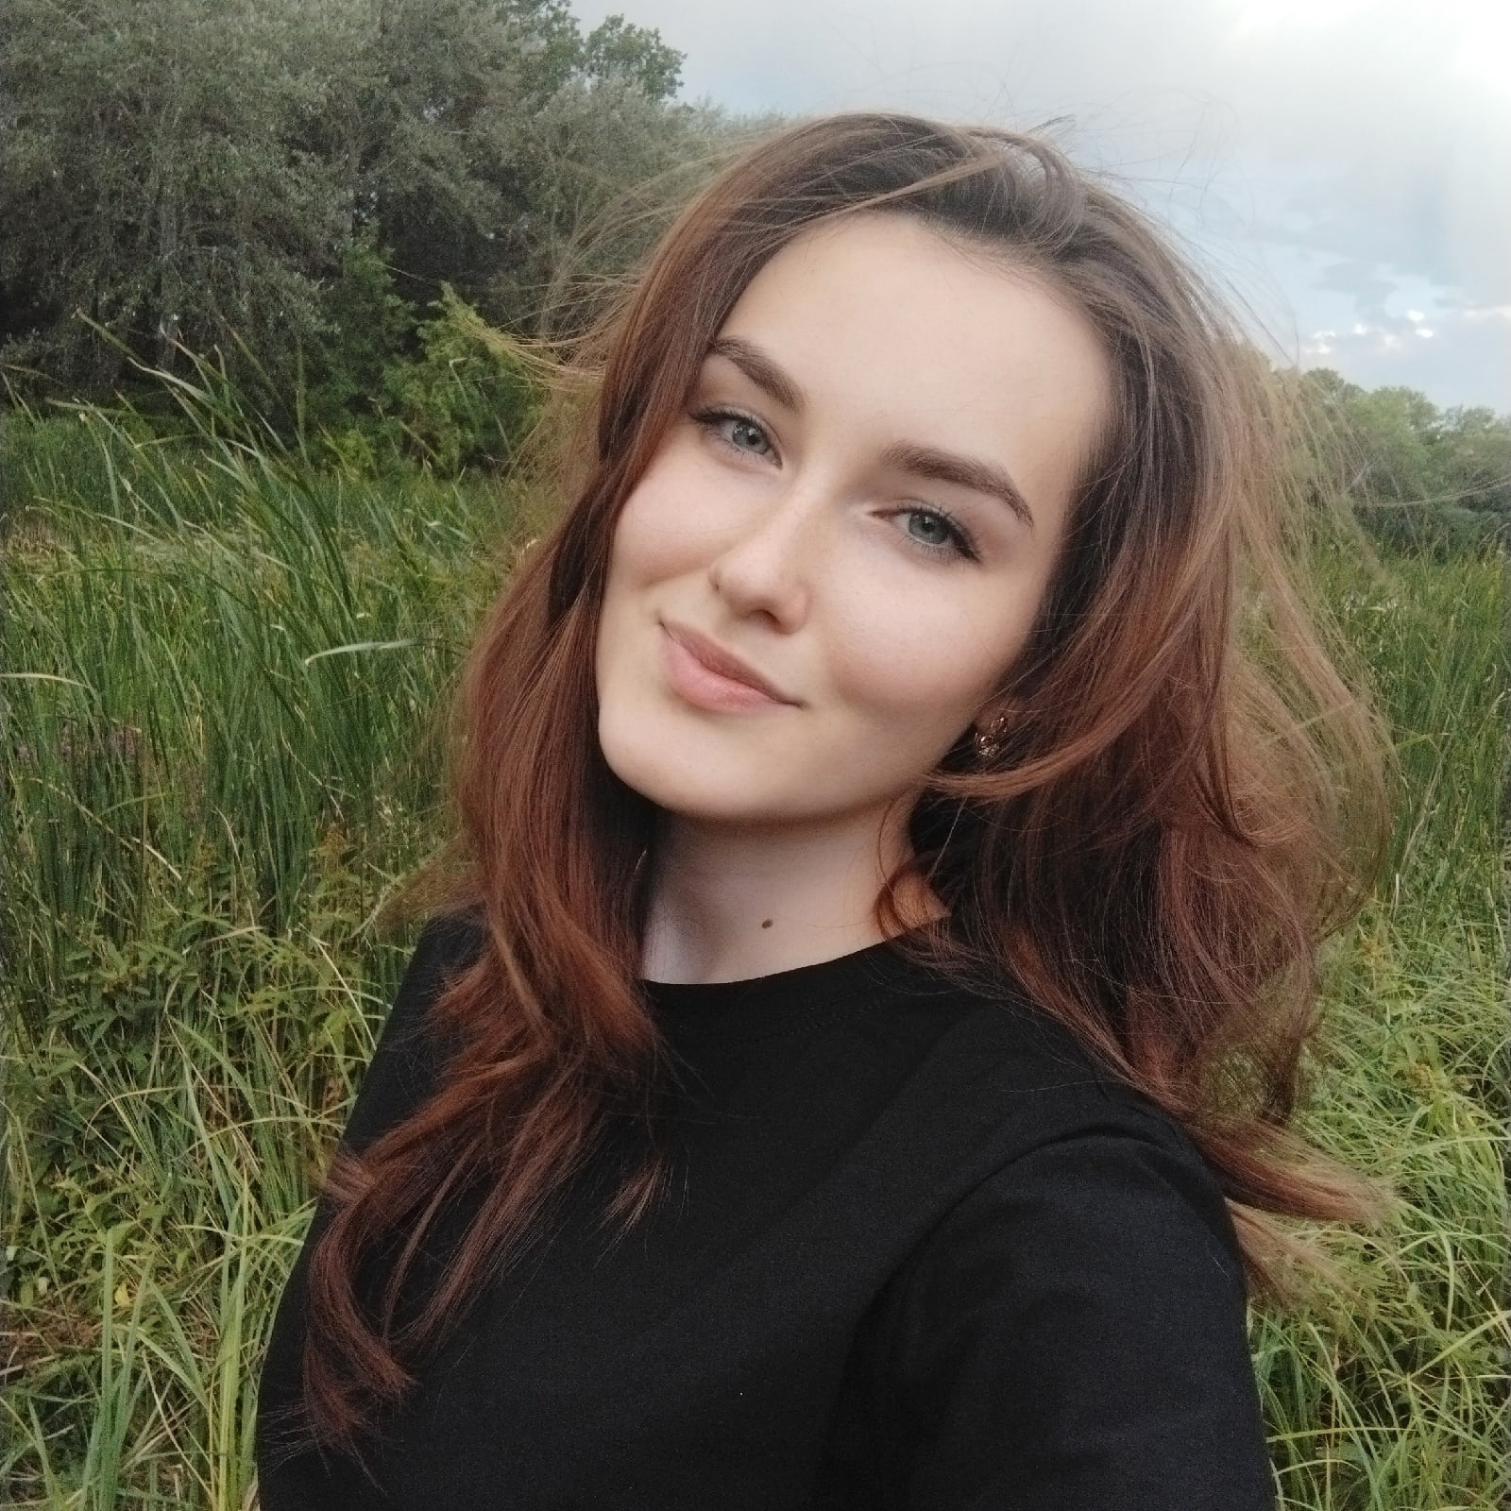
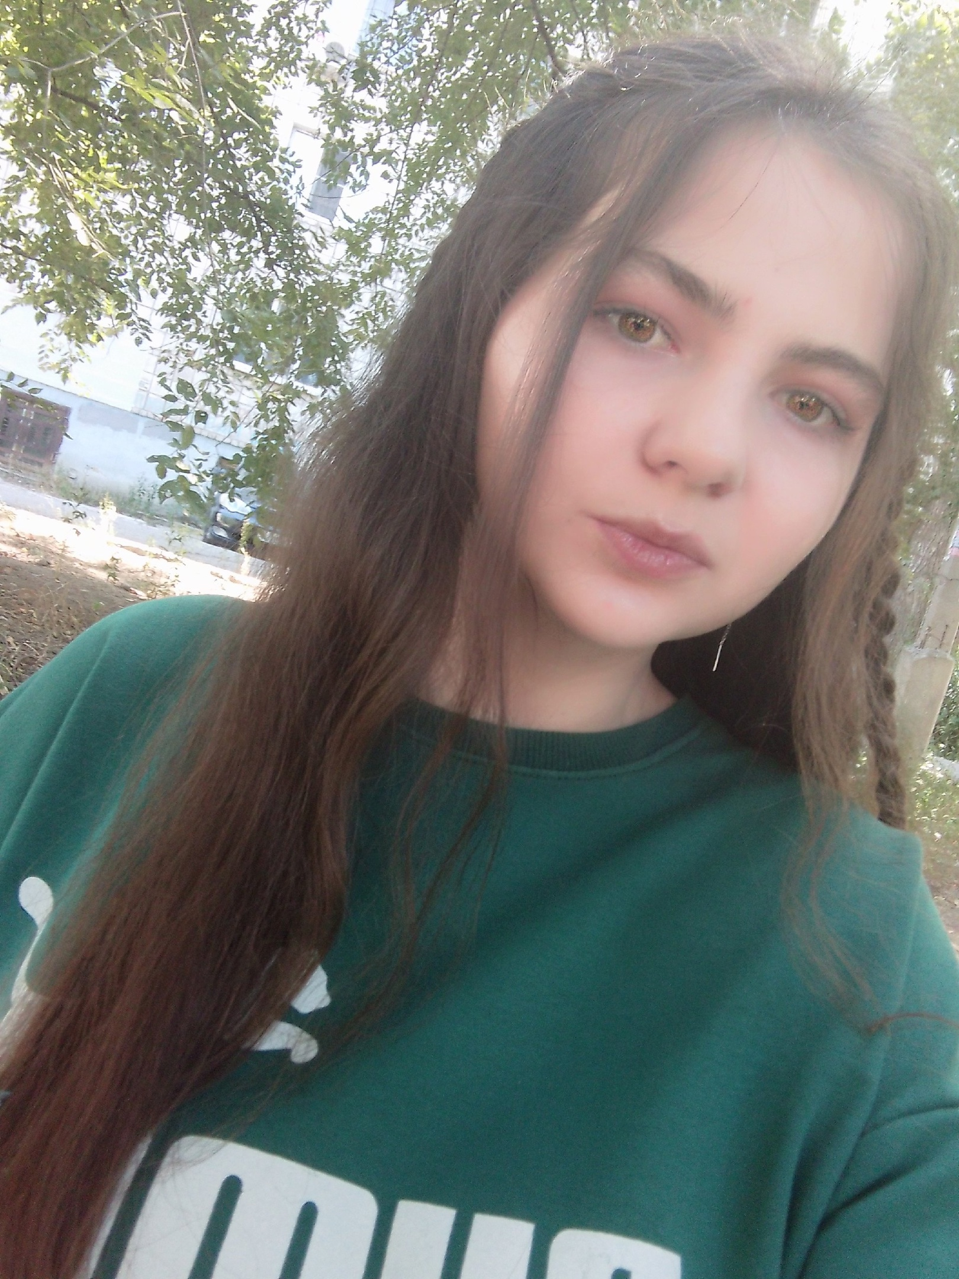

Команда
Анжелика Бондарева
Михайлов Дмитрий
Малахова Нина
Роль Лидер проекта
Роль Администратор
Роль Тестировщик
Анастасия Патина
Вера Олейникова
Владислав Лупиногин
Роль Проектировщик
Роль Проектировщик
Роль Наставник

